Slide 1
УРОК ОБУЧЕНИЯ ГРАМОТЕ В 1 КЛАССЕ
Бушенкова Т.В.,
учитель начальных классов,
ГОУ ТО «Е н о ш»

Slide 2
УМЕЛЫЕ РУКИ У Тимы умелые руки. Он сам сделал самокат. После обеда Лида сама моет посуду. Она ставит тарелки и стаканы на полку.

Slide 3
Тима труд работает
Дима работа мастер

Slide 4
А | О | У | Ы |  | Н | М | Л | Р | Б | В |  |  |  | З
 |  |  | И | Е |  |  |  |  | П |  | К | Т |  | С

Slide 7
Дом у дуба, дуб у дома.

Slide 12
Г У Б К И

Slide 13
Л О Ш А Д К А

Slide 14
ДА | ДО | ДУ | ДЫ | ДИ | ДЕ
ТА | ТО | ТУ | ТЫ | ТИ | ТЕ

Slide 16
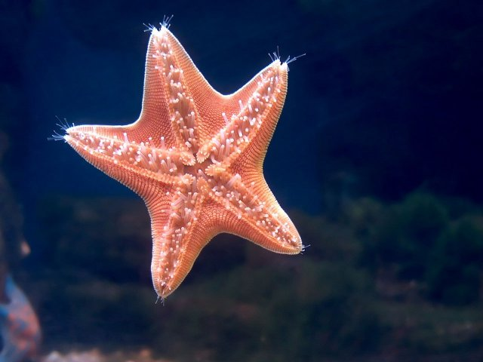

Slide 18
УМЕЛЫЕ РУКИ

Slide 19
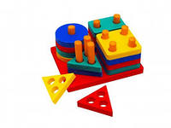
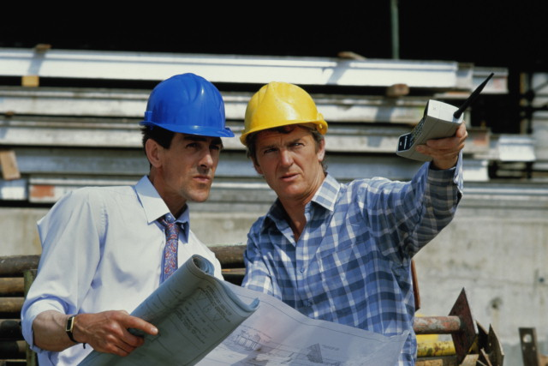
КОНСТРУКТОР

Slide 20
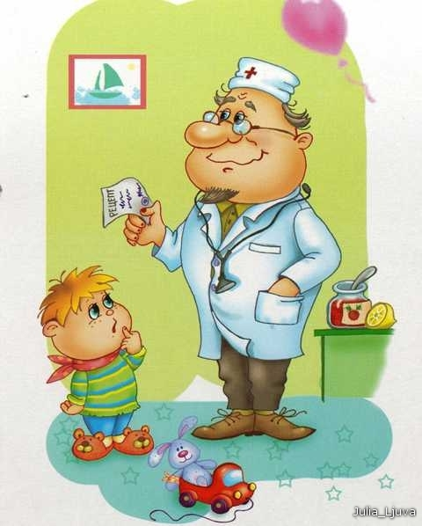
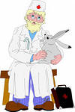
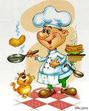

Slide 21
Я НА УРОКЕ

Slide 22
МОЛОДЦЫ!

